Slide 1
БАБОЧКИ

Slide 2
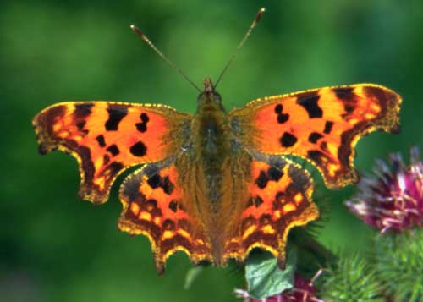
Бабочки летают над полями и озёрами, пьют нектар из цветов и откладывают яйца на листьях растений.

Slide 3
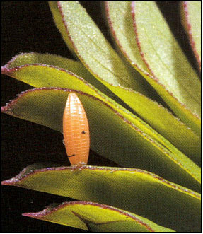
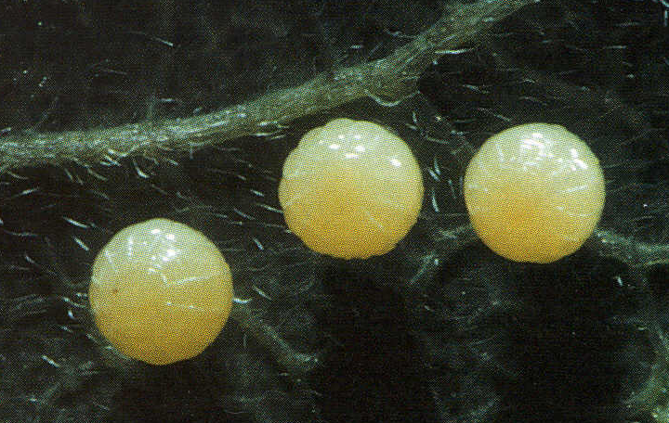
Вот так под микроскопом выглядят яйца, которые откладывают бабочки.

Slide 4
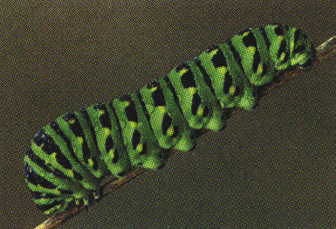
Через некоторое время из яиц вылупляются гусеницы.
Когда гусеница вылупляется, она сначала съедает оболочку своего яйца, и только после этого принимается за листики растений.

Slide 5
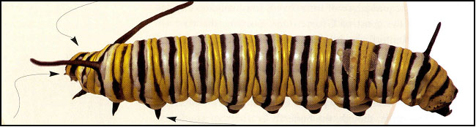
У гусеницы есть глаза, и эти глаза могут только отличить свет от темноты, день от ночи.
Первые три пары ног у гусеницы настоящие – в них есть суставы и гусеница может управлять ими. Еще несколько пар ног без суставов расположены сзади.
Сильные челюсти гусеницы всё время что-нибудь жуют.

Slide 6
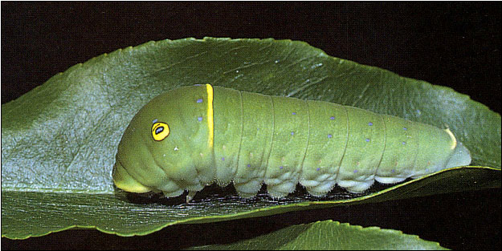
Гусеница не может дышать через рот, как это делаем мы, она дышит через отверстия по бокам брюшка, которые называются «дыхальца».

Slide 7
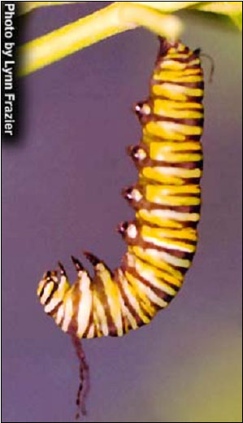
Когда гусенице пора превращаться в бабочку, она прикрепляется к листику или веточке растения, и висит вниз головой.

Slide 8
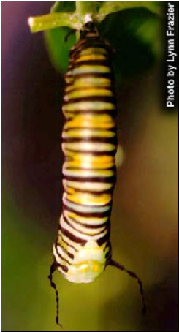
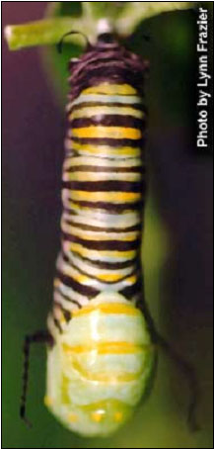
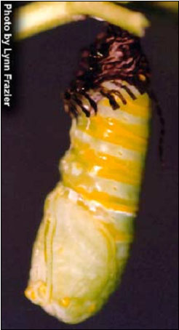
Из своего рта гусеница выпускает тоненькую ниточку, которую она наматывает на свое тело, и получается куколка.
Вот как это происходит:

Slide 9
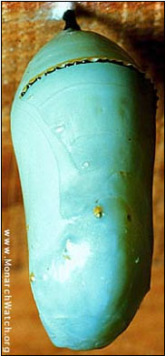
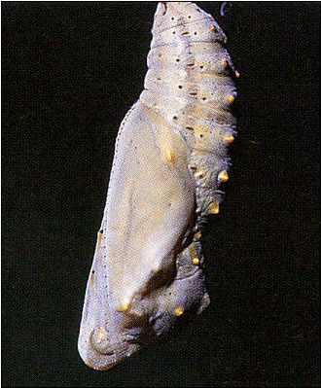
Куколкой называют домик, в котором гусеница превращается в бабочку.
У разных бабочек куколки выглядят по-разному:

Slide 10
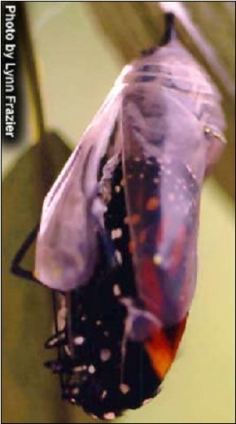
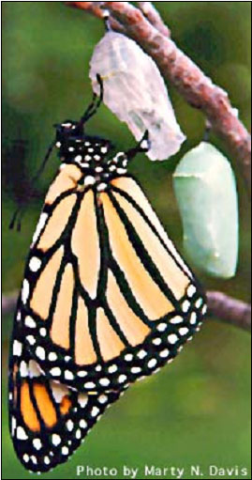
Через некоторое время в куколке гусеница превращается в бабочку. И бабочка начинает вылезать и своего старого домика – куколки, который ей становится уже не нужен.

Slide 11
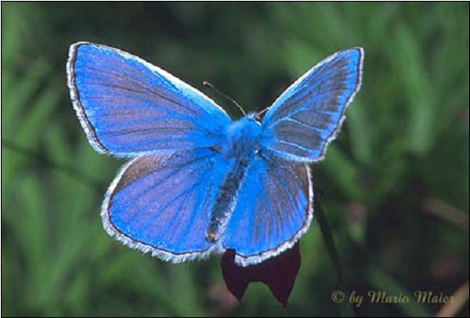
Когда бабочка выберется из куколки и высушит крылья, она начинает летать.

Slide 12
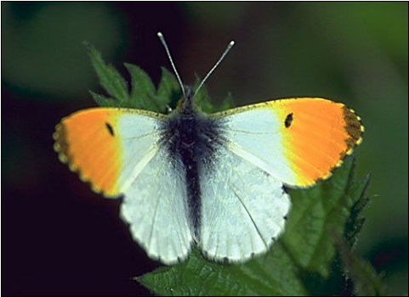
Бабочка очень интересно устроена.
Усики-антенны ей нужны для того, что бы дотрагиваться до предметов и чувствовать запахи.
У бабочек нет костей, зато её тело имеет твёрдую оболочку.

Slide 13
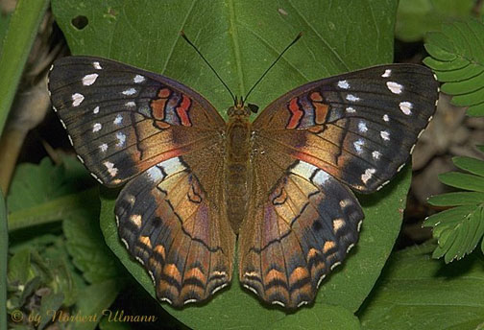
У бабочки четыре крыла: два передних и два задних. Передние и задние крылья могут работать независимо.
В крыльях у бабочек есть жёсткие вены, которые придают крыльям форму. Через вены в крылья поступают питательные вещества.

Slide 14
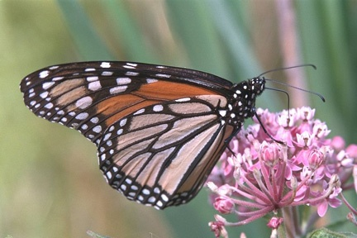
Когда бабочка хочет кушать, она садится на цветок, разворачивает свой хоботок и начинает пить нектар. Хоботок – это такая трубочка, через которую бабочка может пить нектар из цветов.

Slide 15
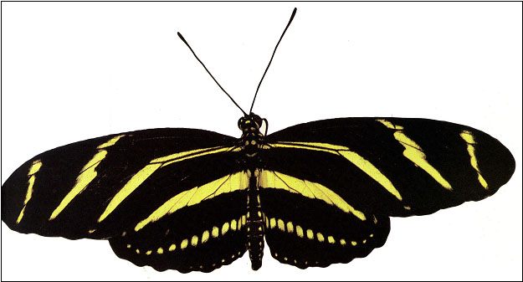
Вкус бабочка чувствует ногами. Если она встанет на нектар, то она сразу почувствует его вкус, и если он ей понравится, то она развернет свой хоботок и начнёт пить нектар.
У всех взрослых бабочек шесть ног, хотя у некоторых хорошо видны только четыре ноги – еще две ноги очень маленькие и их трудно разглядеть. Эти две маленькие ножки помогают бабочке управлять хоботком.

Slide 16
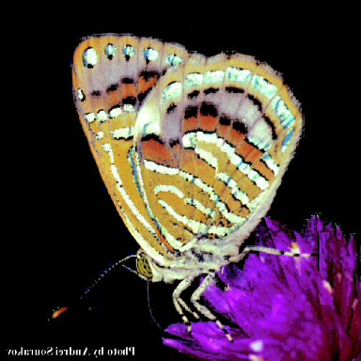
С отличие от гусеницы, глаза у бабочки устроены сложно. Она видит даже больше, чем мы: кроме обычных цветов, она видит еще и ультрафиолет. Еще бабочка может смотреть в разные стороны одновременно.

Slide 17
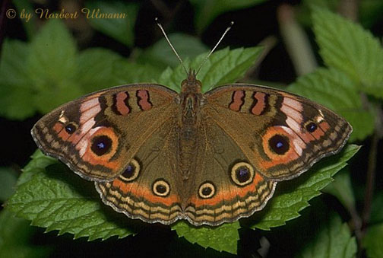
Тело и крылья бабочки покрыт мельчайшими чешуйками, эти чешуйки разного цвета, и они, как цветная мозаика, создают узор на крыльях и теле.
Они бывают очень красивыми!

Slide 18
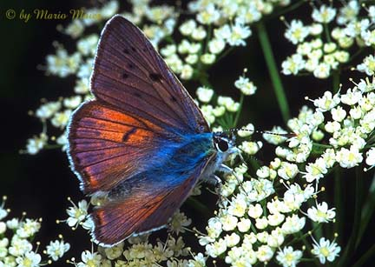
Учёные дают бабочкам и другим животным греческие и латинские имена, потому что этими языками люди уже не пользуются и поэтому значение слов в этих языках уже не меняется.

